Slide 1




Diabetes Predictor
TURNAMEN SAINS DATA NASIONAL 2024
WEsRitz
Ketua Pelaksana Turnamen Sains Data Nasional 2024

Slide 2
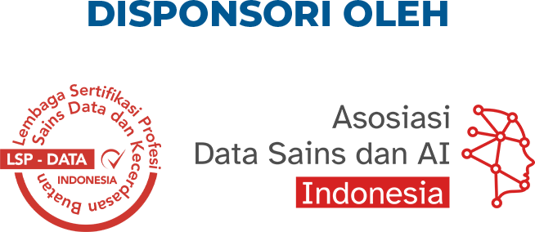

Slide 3
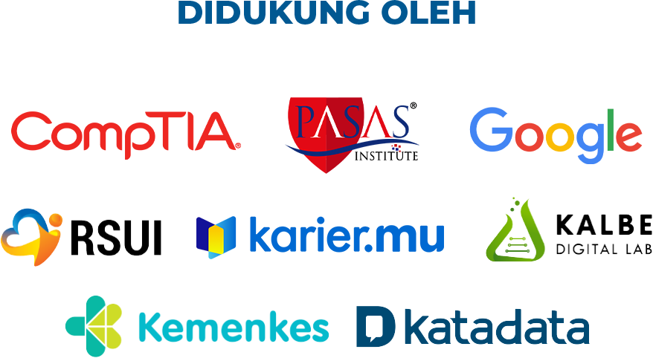


Slide 4


Slide 6

Daftar Isi
Isi daftar isi
Informasi Tim
Pendahuluan
Latar Belakang
Analisa Data
Proses Flow
Dokumentasi
Kesimpulan
Daftar Pustaka
TSDN 2024

Slide 7




Informasi Tim
Walker Simanjuntak
Fritz Manurung
Estomihi Pangaribuan

Slide 8
Laporan
Hasil Pekerjaan

Slide 9
Pendahuluan
Diabetes merupakan kondisi umum yang dapat menyerang orang-orang dari segala usia. Namun, orang orang sering kekurangan sumber daya seperti aplikasi atau website yang dapat mendiagnosa apakah seseorang terdeteksi punya penyakit diabetes atau tidak. Oleh sebab itu, kami ingin mencoba untuk membangun aplikasi pendeteksi diabetes, sebagai langkah identifikasi awal untuk penanganan lebih lanjut.

Slide 10
Latar Belakang
Predictive Analytics for Disease Diagnosis

Slide 11
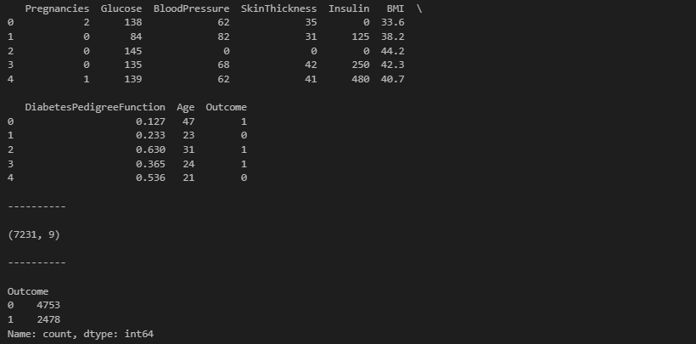
Analisa Data
Dataset Head, Shape, and Label Count

Slide 12
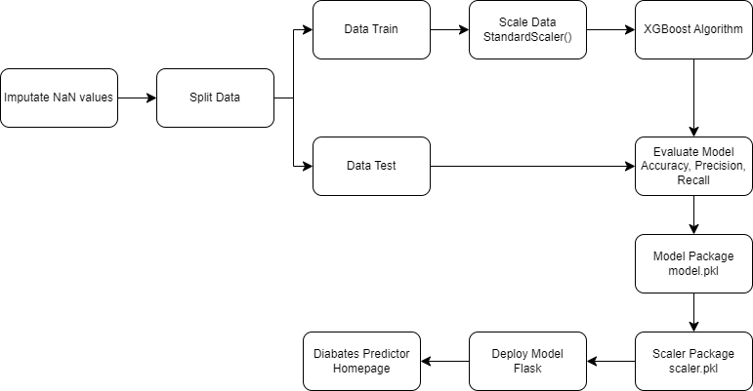
Proses Flow
Proses Pembangunan Model

Slide 13
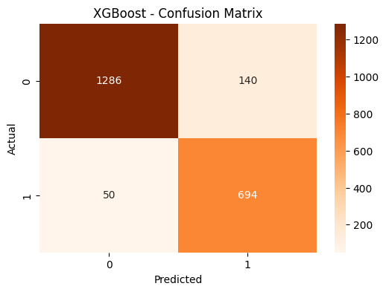
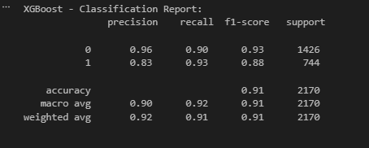
Dokumentasi
Model Evaluation

Slide 14
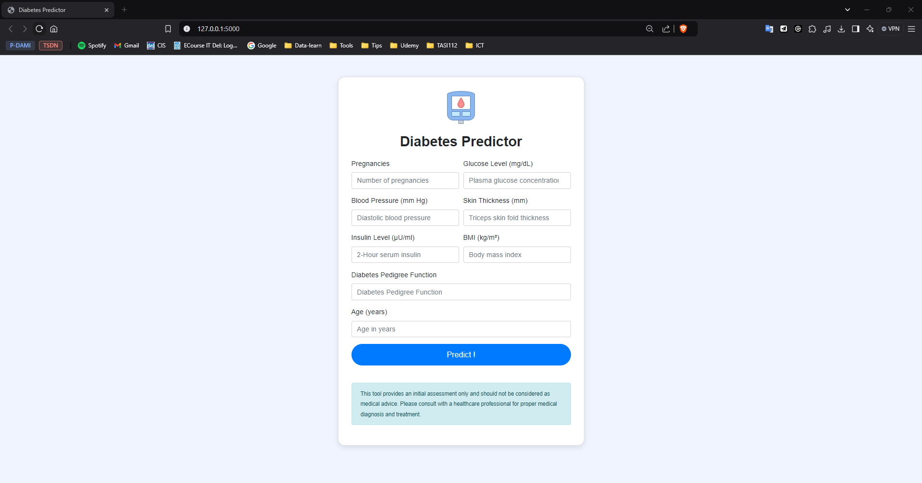
Dokumentasi
Homepage

Slide 15
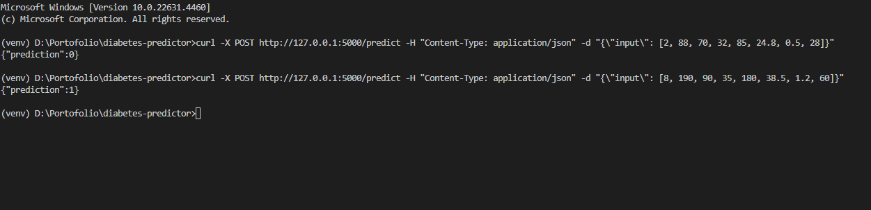
Dokumentasi
API Curl Test

Slide 16
Kesimpulan
Pemanfaatan Predictive Analytics: Menggunakan data historis dan model XGBoost untuk memprediksi risiko diabetes.
Analisis Data Medis: Aplikasi ini memberikan prediksi untuk diagnosis awal dan mendukung pengambilan keputusan terkait pencegahan dan pengelolaan diabetes.
Peningkatan Deteksi Dini: Menggunakan teknologi untuk meningkatkan deteksi dini penyakit, yang dapat meningkatkan kualitas hidup pasien.
Dampak Positif untuk Sistem Kesehatan: Membantu mengurangi beban sistem kesehatan melalui prediksi yang lebih akurat dan efisien.

Slide 17
Penjabaran tentang Daftar Pustaka, Referensi sumber data atau Script
https://www.kaggle.com/datasets/mathchi/diabetes-data-set
https://my.clevelandclinic.org/health/diseases/7104-diabetes
https://exsight.id/blog/2023/09/05/xgboost-dalam-machine-learning-1/
Daftar Pustaka

Slide 18
Terima Kasih

